Slide 1
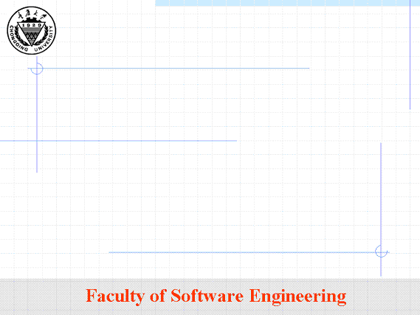
Chapter 22
Improving Your Requirements Processes
Instructor: Zhangyi
  Email: SR_homework@163.com

Slide 2
Improving Your
Requirements Processes
解决在以前项目或目前项目中遇到的问题。
2)防止和避免可能在将来的项目中要遇到的问题。
改进有以下两个主要目标：

Slide 3
22.1 How Requirements Relate To Other Project Processes
需求是软件项目成功的核心所在。
它为其他许多技术、管理活动奠定了基础。
变更你的需求将对其他项目过程产生影响。
需求与其他过程的联系见图22-1。

Slide 4
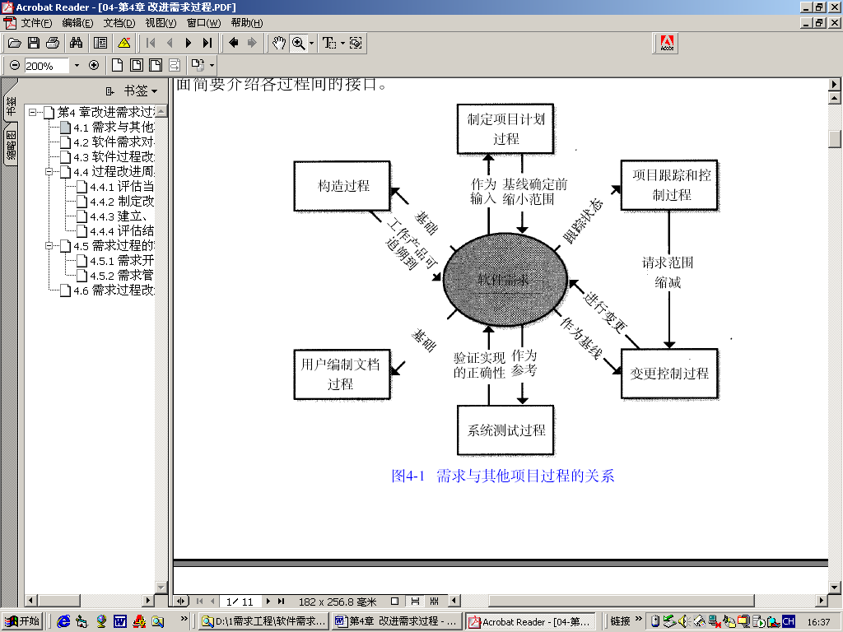
图22-1 需求与其他项目过程的关系

Slide 5
22.2 Requirements and Various Stakeholder Groups
当需求过程改变时，与其他部分的接口也会发生变化。
应说明 ：
—— 改进想法和为什么调整计划
—— 新过程会带来的好处。
—— 过程变更所可能带来的影响
—— 改进有助于成功地开发整个产品

Slide 6
下面是一些可能遇到抵制的情况：
需求变更控制过程
—— 很难进行，而被丢弃。
一些开发人员：把编写和审查需求文档看作是浪费时间
有效的利用开发费用
改进后的需求过程，使质量更高，费用降低。

Slide 7
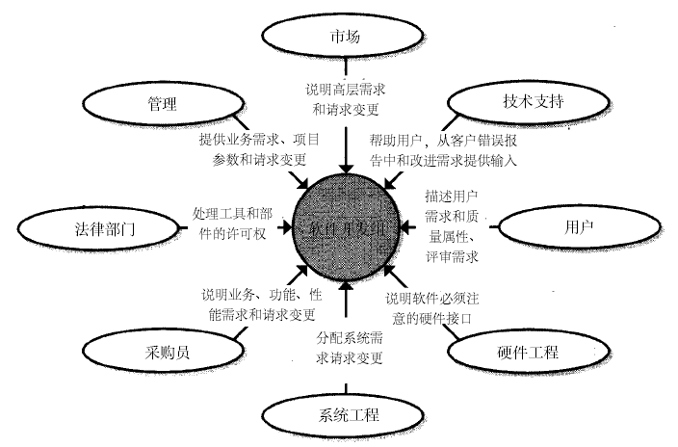
图22-2 软件开发组与其他组织间的重要需求接口
软件
开发组

Slide 8
22.3 Fundamentals of
Software Process Improvement
—— 为了获得优秀的需求

Slide 9
进行变更时，遵循以下四条原则：
项目没有时限
大量超时工作
系统测试白费了
产品的低性能、使用不方便或其它因素用户不满意
维护费用相当高
产品的名声、声誉受损
改进过程应该是革命性的、彻底的、连续的、反复的。
当遇到问题时，才愿意变更
3）过程变更是面向目标的
22）将变更活动看作一些小项目

Slide 10
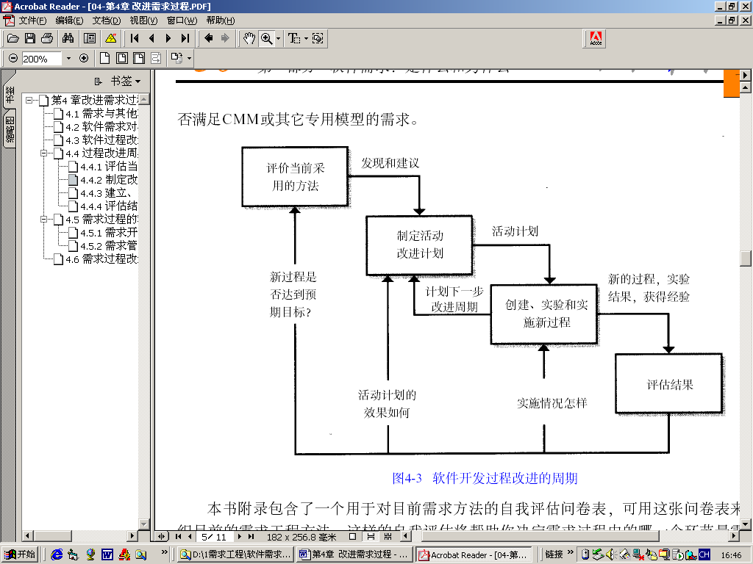
22.22 The Process Improvement Cycle
图22-3 软件开发过程改进的周期

Slide 11
22.22.1 Assess Current Practices
改进活动的第一步：
—— 是评估当前组织中使用的方法。
—— 找出其优势和缺陷所在。
—— 评估:能提供信息
—— 评估:为你正确选择变更奠定了基础。
—— 如：设计自我评价问卷方法
—— 附录：包含了一个用于对需求方法的 自我评估问卷表
—— 最好的方法是：让外部的顾问评估

Slide 12
软件评估方法：也有一些开发模型
如：Motorola公司开发了一套“软件需求质量模型”用于软件需求过程评估（1998）。
—— 正式的评估将获得一个列表 :
—— 关于目前方法的长处和短处的说明
—— 以及关于改进机会的说明与推荐
—— 也有不正式的评估
总之，应选择那些可能给投资带来相当回报的改进活动

Slide 13
22.22.2 Plan Improvement Actions
在评估后，制定一个活动计划。
考虑制定出
—— 整个软件过程改进初始工作的战略计划
—— 和在各个特定改进领域的战术行动计划
每项行动计划应该指明：
—— 改进行动的目标
—— 风险承担者
—— 必须完成的活动条目

Slide 14
例如，一个需求管理改进的计划
可包括如下活动条目：
1) 起草一个需求变更控制过程草案。
2) 评审并修改变更控制过程。
3) 用一个项目实例，来验证变更控制过程。
22) 以验证反馈信息为基础，修改变更控制过程。
5) 评估问题跟踪工具，并选择一个来支持变更控制过程。
6) 定制购买问题跟踪工具，以支持变更控制过程。
7) 在组织中使用新的变更控制过程和工具。

Slide 15
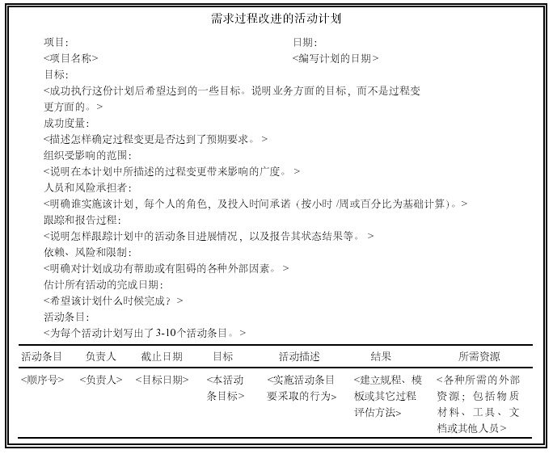
图22-22 软件开发过程改进的活动计划模板

Slide 16
22.22.3 Create, Pilot, and Implement New Processes
—— 建 立
—— 编写出一整套实施计划，明确将怎样把新方法运用于整个项目；
—— 实 施
—— 意味着：开发新的、更好的方法。
—— 实 验
—— 要建立的新过程或文档模板;
—— 其目的：运用在实验中获取的经验来调整新技术，改进活动。

Slide 17
实验时，应注意以下几方面：
• 选择，实验参与者（participant）
——他们将尝试新方法，并提供反馈信息。
——这些参与者可以是生手也可以是老手，但他们不应该对过程改进，有反对意向。
• 确定，用于评估实验的标准
——使得到的结果易于解释。
• 通知，承担者
——实验是什么以及为什么要实施。
• 考虑，实验新过程的不同部分。
——能提高认知水平，增加反馈信息。
• 询问，实验参与者
——他们觉得怎样。

Slide 18
22.22.22 Evaluate Results
主要评估：
—— 实验工作进行得如何
—— 采用新过程解决问题是否很有效
—— 是否能使每个人都明白新过程或模板的
好处？
—— 关键是：评估新实施的新过程是否带来
了期望的结果

Slide 19
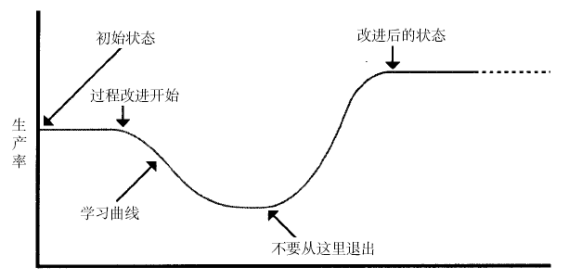
图22-5 过程改进学习曲线

Slide 20
22.5 需求过程的积累材料
—— 需求开发过程的积累材料
—— 需求管理过程的积累材料
积累的材料，包括下面两类：
如： —— 实 例 积 累
—— 计 划 积 累
—— 过 程 积 累
—— 模 板 积 累
……

Slide 21
22.5.1 Requirements
Development Process Assets
需求开发过程的积累材料
项目视图与范围模板
需求开发过程
需求分配过程
使用实例模板
软件需求规格说明模板
需求优先级确定过程
SRS和使用实例审查清单

Slide 22
22.5.2 Requirements
Management Process Assets
需求管理过程的积累材料
变更控制过程
变更控制委员会(CCB)过程
需求变更影响分析检查清单和模板
需求状态跟踪过程
需求跟踪能力矩阵模板

Slide 23
22.6 需求过程改进路标
—— 要知道改进整个需求工程过程可不是件小事。
—— 毫无计划地进行改进很容易失败。
—— 所以，应当为实施改进需求过程开发一个路标。
—— 该路标应是软件开发过程改进战略计划的一部分。
—— 应用过程改进流程图:
——来描述改进活动的一种前后次序。

Slide 24
END !

